Slide 1
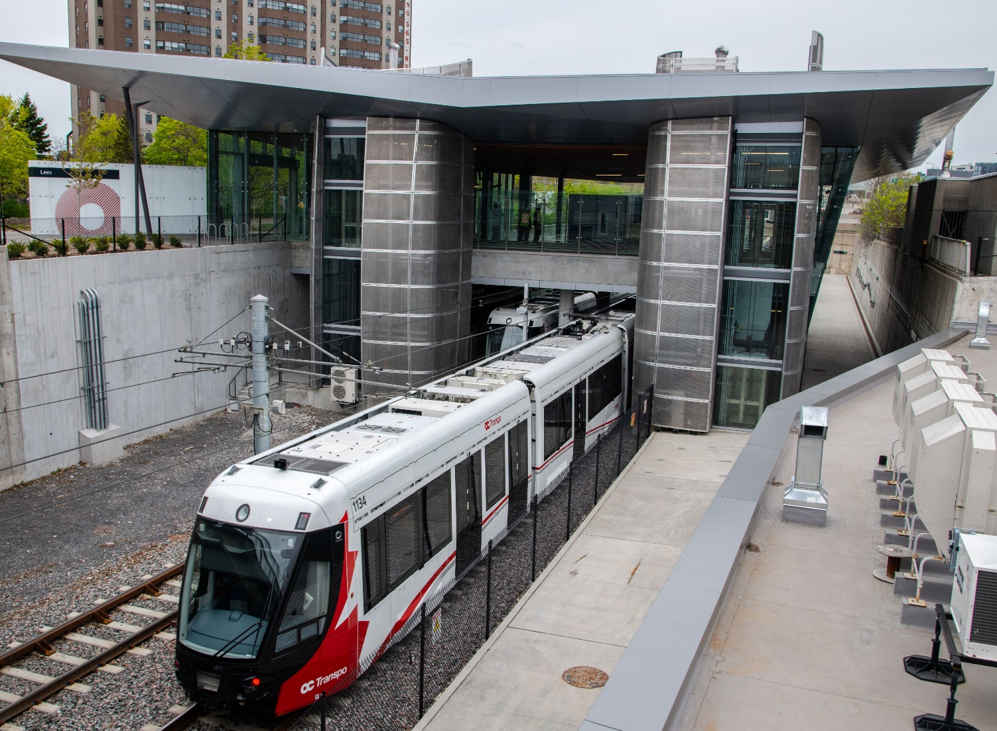
Ligne de la Confédération de l’O-Train
Le point sur le projet
Direction générale des transports
CFDE
Le 4 juin 2019

Slide 2
État du projet
À la suite de la décision du certificateur indépendant concernant l’avis d’achèvement substantiel des travaux du RTG, un atelier auquel participaient le RTG, le personnel de la Ville et des experts-conseils en transport ferroviaire a eu lieu pour :
  discuter de la lettre d’opinion de la Ville sur l’achèvement substantiel des travaux et de la décision rendue par le certificateur indépendant;
  exposer en détail les progrès réalisés par RTG depuis le dépôt de son avis; et,
  discuter des travaux en cours et confirmer les prochaines étapes.
La rencontre a été productive et les travaux qui restent à faire pour atteindre le stade d’achèvement substantiel ont fait consensus.

Slide 3
État du projet (suite)
Après la tenue de l’atelier, la Ville d’Ottawa a reçu, le mardi 21 mai 2019 en après-midi, la réponse du RTG relative à la décision du certificateur indépendant concernant son avis d’achèvement substantiel pour la Ligne de la Confédération;
La lettre présentait le point de vue du RTG relatif aux travaux à faire pour atteindre l’achèvement substantiel; et,
La Ville travaille en étroite collaboration avec le RTG afin de confirmer son plan et son calendrier d’achèvement des travaux.

Slide 4
Achèvement substantiel - exigences en vertu de l'entente de projet
Par achèvement substantiel des travaux, on entend que le projet est avancé au point où la construction et les essais sont effectivement terminés;
La notion s’applique aux composantes fixes (stations, voies ferrées, etc.) et aux véhicules; et,
Il ne doit pas y avoir de restrictions qui compromettent de façon importante la capacité de la Ville d’utiliser le réseau, ce qui comprend:
  L’utilisation du réseau par le public et la Ville;
  Les services d’entretien par RTM; et,
  La sécurité et la circulation dans les aspects pertinents.

Slide 5
Plan pour atteindre l'achèvement substantiel
Le RTG et la Ville se sont entendus sur un plan, y compris les dates, le calendrier et l’achèvement de tous les éléments reliés aux
  Stations;
  Systèmes d’exploitation;
  Programmes de sécurité;
  Capacité sur le plan de l’entretien.
La disponibilité opérationnelle des véhicules est la clé de l’achèvement.

Slide 6
Éléments à surveiller d'une importante cruciale pour l'entrée en service commerciale
Disponibilité du parc de véhicules pour les exigences de service — démontrer la fiabilité
Permis d’occupation pour toutes les stations — achevé;
Essais du système de ventilation du tunnel — derniers essais;
Essai du système de contrôle des trains — derniers essais;
Systèmes de contrôle des opérations du transport en commun — derniers essais;
Système d’alimentation du tracé et des trains — derniers essais;
Assurance des systèmes de RTG — approbation de tous les documents exigés par le vérificateur de la sécurité de la Ville;
Mise en œuvre du plan d’entraînement à l’exploitation de bout en bout — démontrer la capacité des systèmes; et,
Opérations hivernales — derniers préparatifs.

Slide 7
État des neuf éléments critiques
Si le RTG exécute son plan en ce qui a trait à tous les éléments, y compris la fiabilité de l’ensemble du parc de véhicules et l’achèvement des travaux à faire, le RTG pourra déposer à nouveau un avis d’achèvement substantiel.

Slide 8
Processus de l'achèvement substantiel
Scénario 2
Recommencer l'examen
Jusqu'à 5 jours
Le certificateur indépendant détermine que les conditions de l'achèvement substantiel ne sont pas respectées
Le certificateur indépendant fournit un rapport précisant les éléments à achever.
Le RTG fournit un plan de mesures correctives, un calendrier et un plan de mise en service.
Le RTG soumet un avis d'achèvement substantiel
À déterminer

Slide 9
Prochaines étapes eu égard à l'achèvement substantiel
Le RTG achève tous les éléments y compris le volet fiabilité des véhicules;
Le RTG soumet un nouvel avis d’achèvement substantiel;
Le certificateur indépendant détermine que les conditions de l’achèvement substantiel sont respectées;
Le RTG passe à l’étape des tests de mise en fonctionnement :
    Douze jours consécutifs de fonctionnement selon l’horaire de service ordinaire;
    Application et validation des horaires de fonctionnement et des exigences reliées aux résultats opérationnels;
    Application et confirmation de la fiabilité de fonctionnement des systèmes et des sous-systèmes; et,
    Vérification et démonstration de la disponibilité et de la fiabilité des véhicules.

Slide 10
Prochaines étapes eu égard à l'achèvement substantiel (suite)
Tests de mise en fonctionnement réussis et approbation du vérificateur de la sécurité indépendant;
La mise en service commerciale est atteinte; et,
La Ville a besoin de 4 semaines pour procéder au lancement.

Slide 11
Mise en service commercial et lancement pour le grand public
La Ville veut une date de mise en service commercial sûre et qu’elle estime que le RTG peut atteindre;
Le RTG doit se concentrer sur l’achèvement des véhicules, un aspect crucial pour atteindre ce niveau de confiance élevé;
Le RTG doit présenter un plan solide et très convaincant assorti de détails précis relatifs à l’achèvement des véhicules avant que la Ville puisse accepter une date de mise en service commercial;
Lorsqu’une date de mise en service commercial sûre selon la Ville lui sera fournie, nous aurons besoin de quatre semaines pour les derniers préparatifs en vue du lancement pour nos usagers; et,
Un rappel que le lancement du train :
  inclut des modifications complexes aux circuits d’autobus dans l’ensemble du réseau;
  touche 240 000 usagers par jour (75 % des usagers).

Slide 12
Date d'échéance du projet
Le 24 mai 2019 marquait la date d’échéance du projet de TLR, qui tombe exactement 12 mois après la date de mise en service commercial indiquée dans le contrat;
La date d’échéance du projet est une étape importante prévue dans le contrat puisqu’elle permet à la Ville de prendre d’autres recours contractuels;
La Ville conserve tous ses droits et dispose toujours de tous les recours en vertu de l’entente de projet, y compris les dispositions afférentes à la date d’échéance; et,
Comme indiqué dans les mises à jour précédentes présentées au Conseil, la Ville n’a émis aucun paiement au RTG et elle continue de comptabiliser tous les coûts qui seront déduits des paiements qui n’ont pas encore été versés au RTG.

Slide 13
Gel des tarifs
Outre l’approbation du budget et du gel des tarifs jusqu’au 1er juillet 2019, le Conseil a demandé au personnel de lui indiquer les coûts qu’entrainerait la prolongation du gel des tarifs si la date du lancement était retardée;
Le retard aurait une incidence sur :
  La hausse des tarifs approuvée dans le budget 2019; et
  La réduction du prix des jetons de taxi pour les usagers de Para Transpo.
Un retard jusqu’au 1er août coûterait 320 000 $
Un retard jusqu’au 1er septembre coûterait 600 000 $
Une décision à la réunion du Conseil du 12 juin prochain permettrait de maintenir les tarifs à leur seuil actuel après le 1er juillet (les laissez-passer mensuels de juillet sont mis en vente le 16 juin); et,
Le coût de ce gel additionnel des tarifs sera déduit du paiement du RTG.

Slide 14
Préparatifs de la Ville
Formation opérationnelle du personnel et exercices;
Planification autobus/train et modifications de service; et,
La campagne Prêts pour l’O-Train se poursuit.

Slide 15
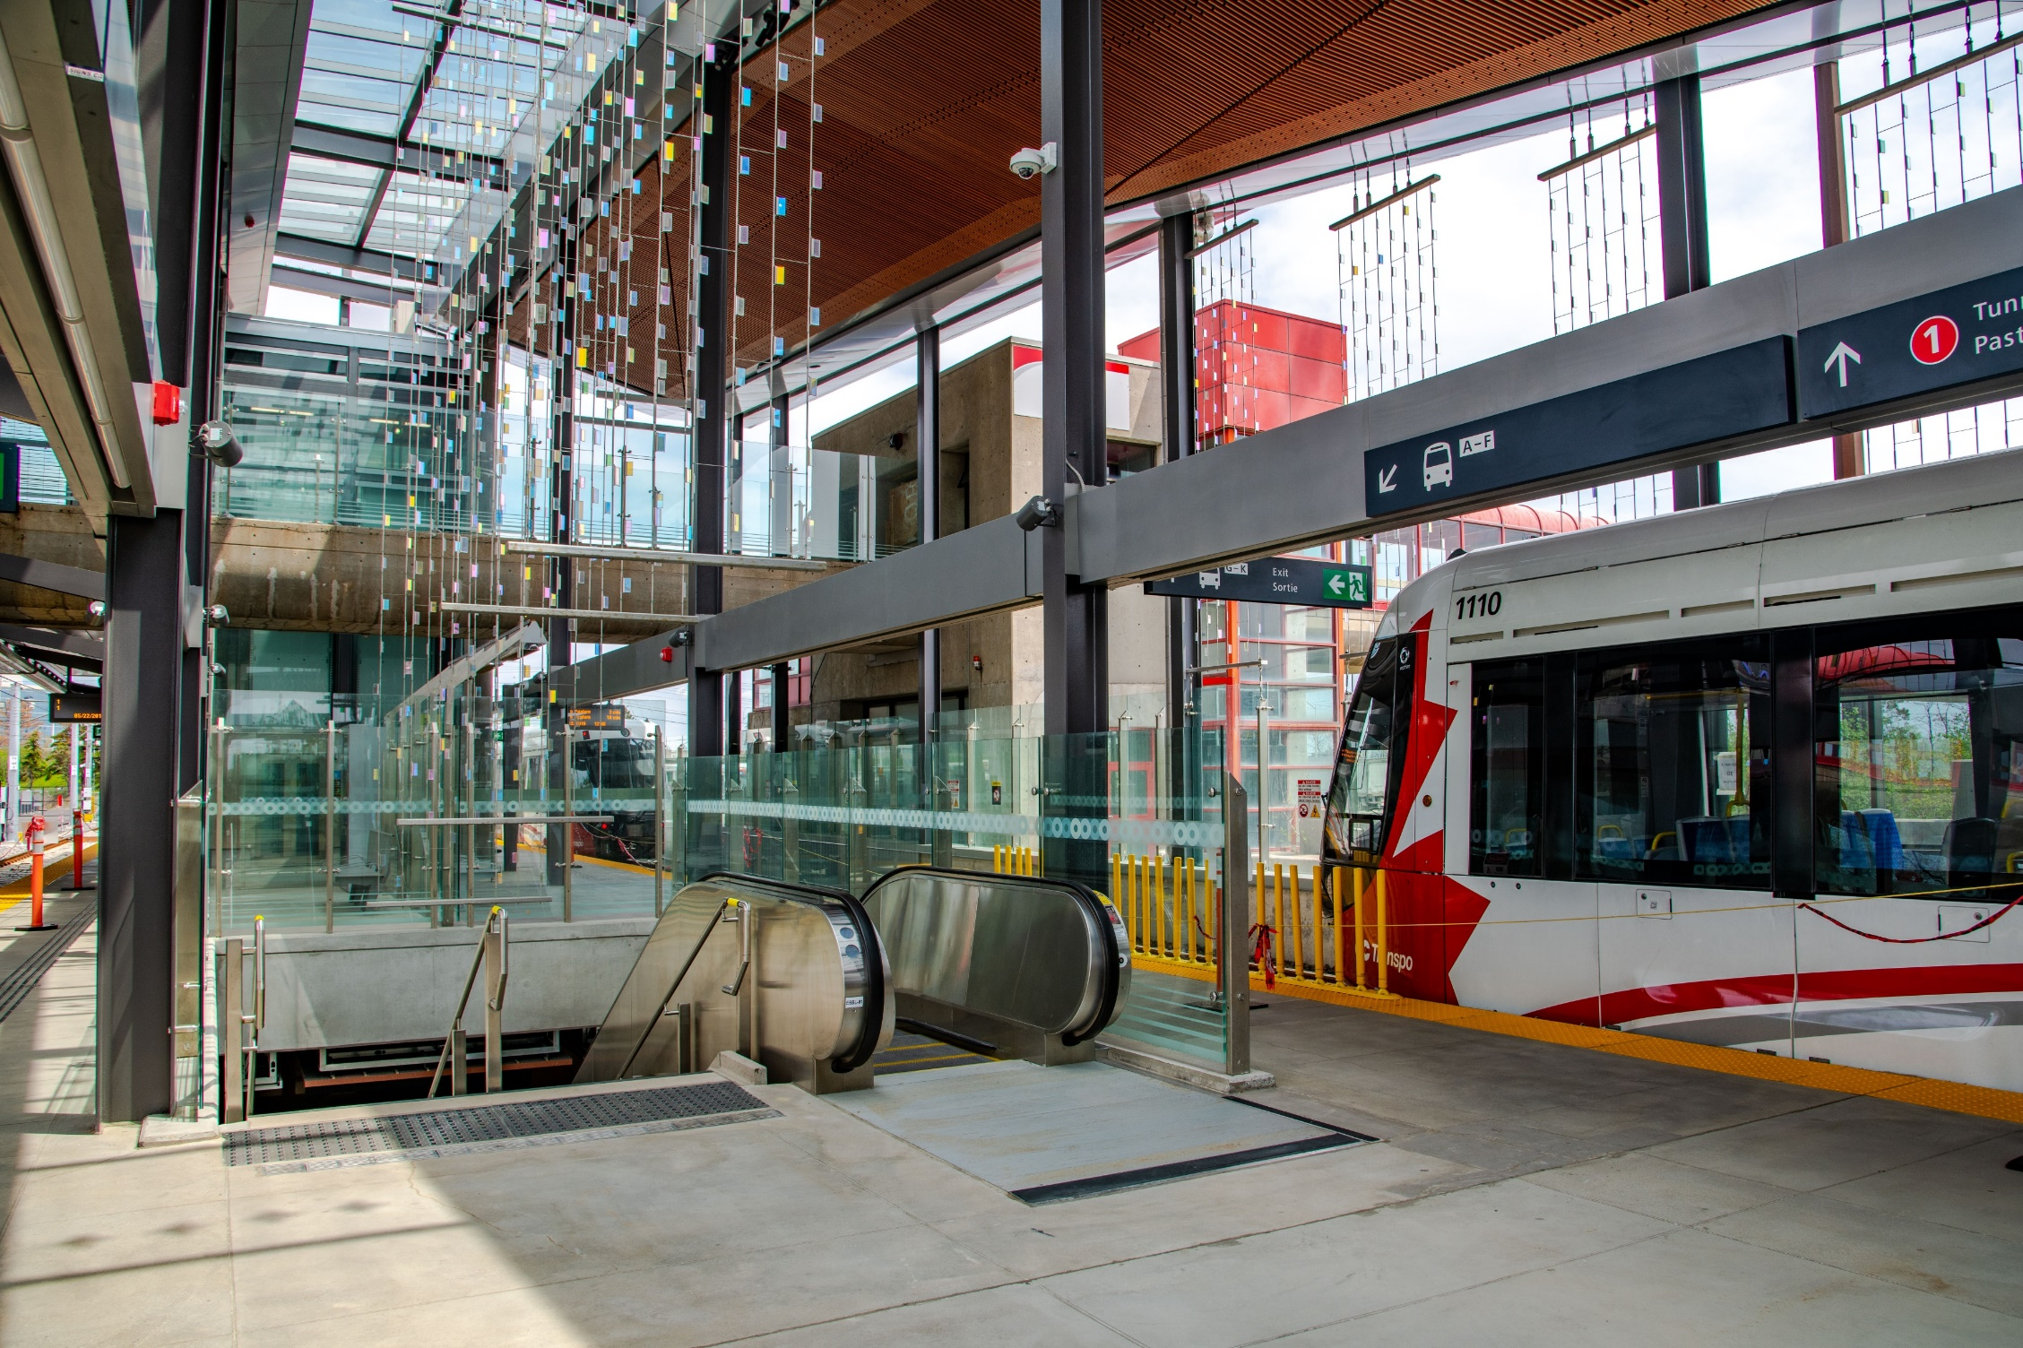
Des questions?

